Slide 1

Smart It Cording Team
AtoZ
허정원,성환호,채승걸

Slide 2
Contents Table
웹호스팅
This is agenda slide
깃&깃허브
페이징
검색
댓글

Slide 3
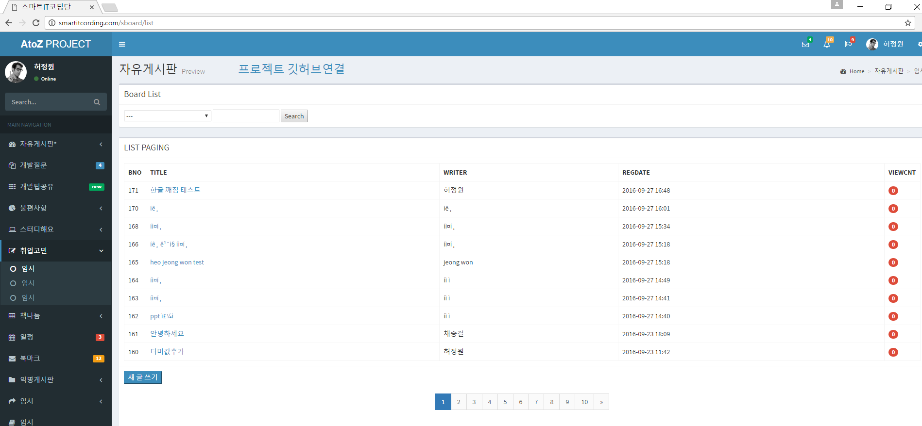
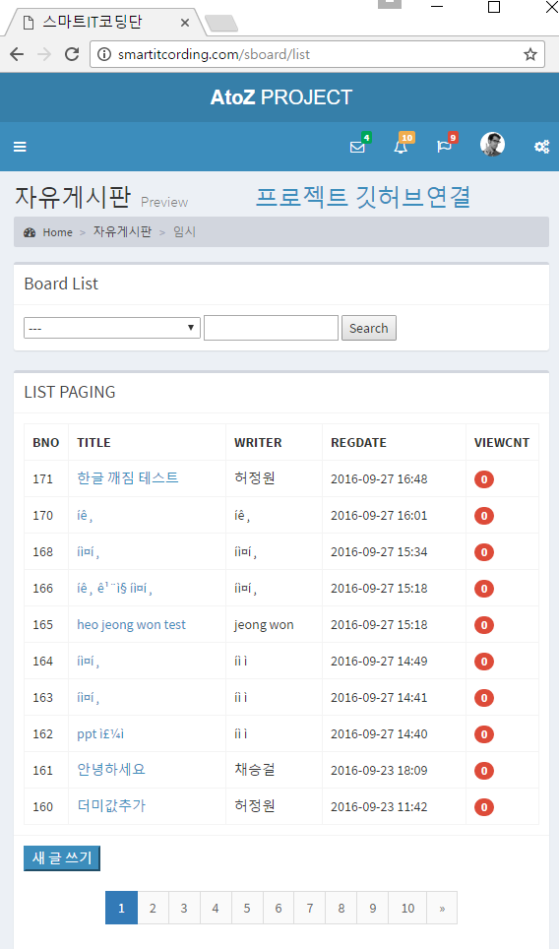
웹 호스팅- smartitcording.com
웹 페이지 반응형(모바일)

Slide 4
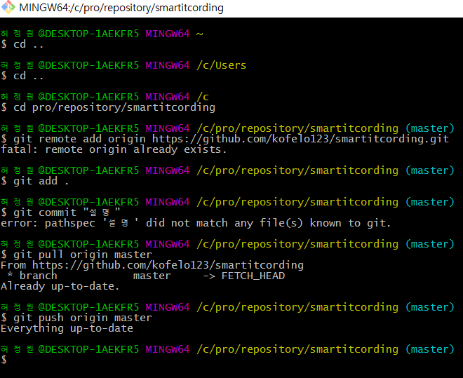
깃(Git)사용
버전관리 시스템 깃으로 프로젝트 진행의 모든 시점의 소스를 관리 할 수 있다.
위는 GitBash를 통해 로컬저장소에서 원격저장소로 커밋하는 과정.

Slide 5
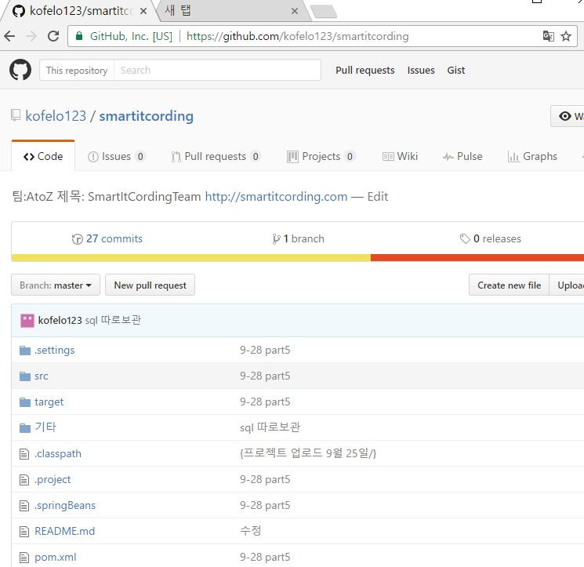
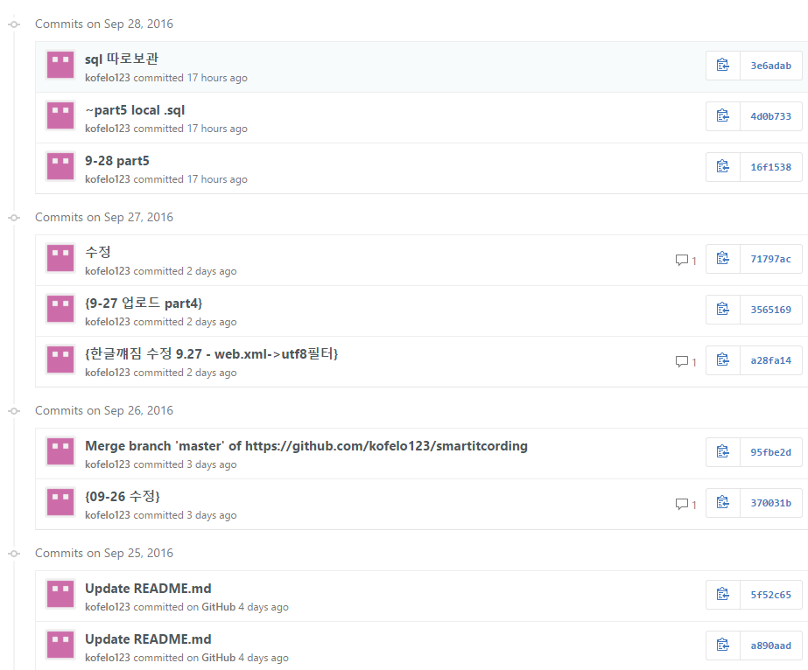
깃허브 - github.com/kofelo123/smartitcording
깃으로 로컬저장소에서 원격저장소인 깃허브로 Commit 한다.
깃허브는 웹에서 깃프로젝트로 접근 할 수 있는 원격저장소 공간이다.

Slide 6


페이징 처리
※endPage = (int) (Math.ceil(cri.getPage() / (double)displayPageNum ) * displayPageNum);
(끝페이지 = 현재페이지번호 페이지번호의수 )
※ startPage = (endPage – displayPageNum) + 1;
※ prev = startPage == 1 ? False : true;
※ next = endPage * cri.getPerPageNum() >= totalCount ? False : true;
등..
페이징처리는 겉으로 간단해 보이지만 능동적으로 처리하기 위해 여러가지 복잡한 공식을 사용해서 계산을 할 필요가 있다.

Slide 7
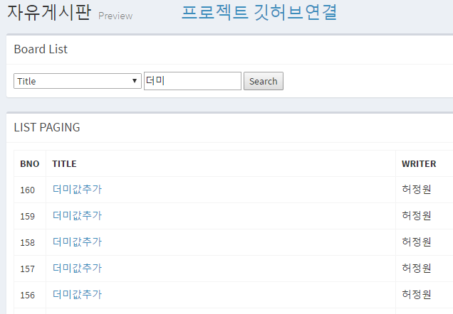
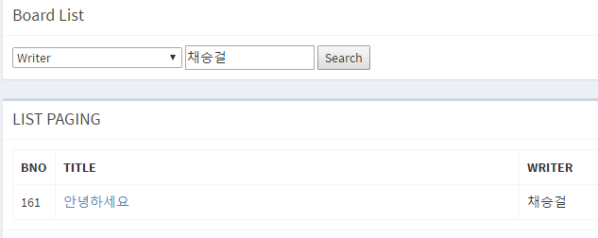
검색
화면에서의 검색 조건에 따라 검색해야 하는 DB의 SQL 문이 달라지기 때문에 이를 처리 하기 위해서 MyBatis의 동적 SQL 기능을 활용 한다.
(if, choose, when, otherwise, trim, where, set, foreach 등의 조건을 sql구문에 사용가능)

Slide 8
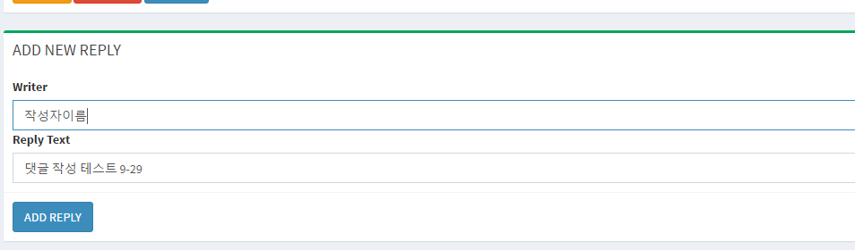
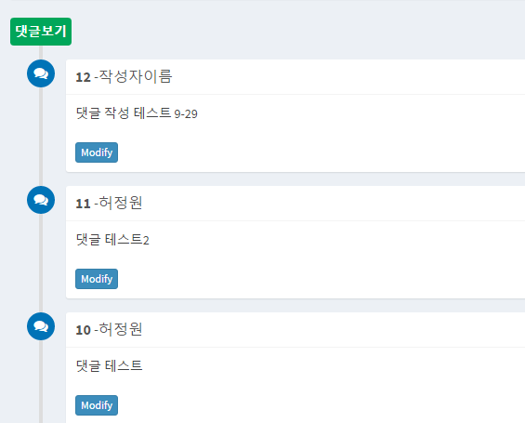
댓글
REST방식과 Ajax를 사용한 댓글 처리

Slide 9
Next Plan
AOP & 트랜잭션 처리
Description
업로드 다운로드
Description
로그인 처리
Description
다중게시판
Description

